Slide 1
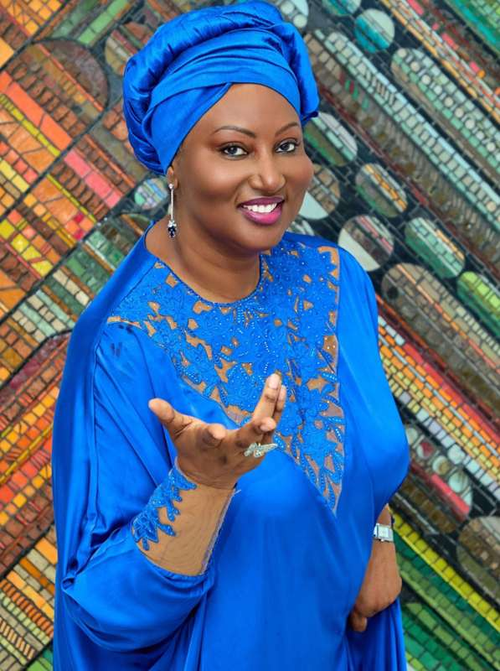



ANALYSE ET VEILLE · RÉSEAUX SOCIAUX
Nabou Fall en ligne
Analyse de sa présence LinkedIn et Instagram depuis janvier 2026, veille de ses pairs et stratégie pour les trois prochains mois.
linkedin.com/in/naboufall
instagram.com/naboufallofficiel
Relevé du 24 octobre 2026 · publications du 1er janvier au 23 octobre 2026

Slide 2
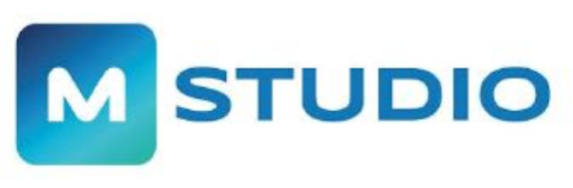




CE QUE CONTIENT CE DOCUMENT
Sommaire
01
02
03
04
05
06
Son histoire et sa marque
LinkedIn
Instagram
Veille
Stratégie
Prêt à valider
Trente ans de leadership, une signature : Osez Briller.
108 652 abonnés, un rythme fort jusqu'en avril, puis presque plus rien.
60 956 abonnés, mais 3 publications à elle depuis janvier.
Cinq voix du leadership et de la prise de parole comparées.
Positionnement, thèmes, rythme, objectifs chiffrés.
Profil réécrit, publications et calendrier.
Nabou Fall · LinkedIn et Instagram · analyse, veille et stratégie · octobre 2026
2

Slide 3

CE QU'IL FAUT RETENIR
L'essentiel en trois points
Sur LinkedIn, ce sont ses récits personnels qui portent : 832 interactions en médiane
Contre 266 pour ses annonces de programmes. Son meilleur post de l'année (« Aujourd'hui, j'ai pleuré », 2 719 interactions) raconte un moment intime qui finit sur une conviction.
Depuis mai, LinkedIn tourne au ralenti : 8 posts en six mois, contre 33 de janvier à avril
Le public n'est pas parti : ces 8 posts font 402 interactions en médiane. C'est la fréquence qui manque, pas l'audience.
Son Instagram est tenu par d'autres : 43 publications sur 46 sont des collaborations
Elle n'a publié seule que 3 fois depuis janvier, la dernière le 12 juillet. Ses meilleurs chiffres viennent d'extraits de masterclass publiés par d'autres comptes.
Nabou Fall · LinkedIn et Instagram · analyse, veille et stratégie · octobre 2026
3

Slide 4
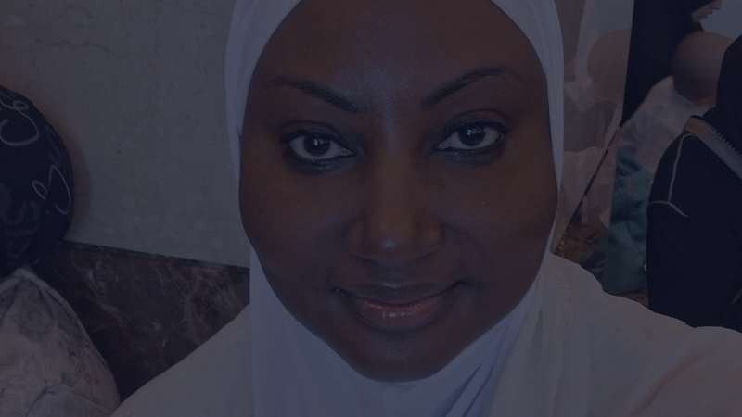
01
Son histoire et sa marque
Des télécoms à la transformation humaine : trente ans à observer, exercer et accompagner le leadership.
Nabou Fall · LinkedIn et Instagram · analyse, veille et stratégie · octobre 2026
4

Slide 5
SON PARCOURS, D'APRÈS SON PROFIL LINKEDIN
Trente ans de leadership, des télécoms à la scène
1995 – 2002
2007
2021
MTN Côte d'Ivoire, puis MTN Congo
Fonde l'agence VIZEO
Fonde Nabou Fall Akademy (NFA)
Marketing, direction commerciale
Communication
Formation des dirigeants
2002 – 2007
2017 – 2019
2024
SOTELCO, puis 2XT COM / Vodacom
Autrice, puis cofonde Impact Hub Abidjan
Lance sa chaîne YouTube
Congo, RDC
Éditions Tabala
100 000 abonnés en mars 2026
Formée à l'ESGI (ingénieure), à l'ISG (master) et à la Harvard Business School (formation des dirigeants).
Nabou Fall · LinkedIn et Instagram · analyse, veille et stratégie · octobre 2026
5

Slide 6





CE QU'ELLE PORTE AUJOURD'HUI
Une maison, plusieurs portes d'entrée
NFA
Osez Briller™
Femme Charismatique™
YouTube et Next Level
Ses livres
Conférences, conseil, formation des dirigeants. De septembre 2025 à août 2026 : plus de 70 000 personnes touchées, 2 040 professionnels formés, 8 pays.
Son programme de personal branding : 12 cohortes. C'est aussi sa formule de fin de post.
La conférence de mars à Abidjan, complète (« SOLD OUT »), et sa communauté, « les Charismatiques ».
Ses entretiens longs : 100 000 abonnés sur YouTube, relayés par le compte Instagram @nextlevelbynaboufall.
« Journal d'une vie facile », « De sœur à sœur », « Évasion virtuelle ».
Nabou Fall · LinkedIn et Instagram · analyse, veille et stratégie · octobre 2026
6

Slide 7




CE QU'ELLE DÉFEND, RELEVÉ DANS SON PROFIL ET SES PUBLICATIONS
Ses valeurs, dans ses propres mots
Nous ne transformerons durablement nos organisations qu'en transformant notre manière de diriger.
On ne cherche pas à briller pour impressionner, mais à éclairer pour élever.
LinkedIn · son résumé de profil
LinkedIn · 29 mars 2026 · « 100 000 Charismatiques »
Le leadership conscient
Les femmes aux commandes
La transmission
Les soft skills ne sont pas secondaires : pour elle, ce sont « une infrastructure essentielle du pouvoir ».
Leadership féminin, sororité, Women Leaders Akademy : le fil de son mois de mars.
« Je ne parle pas seulement à une audience : je parle à une génération » (3 avril).
Nabou Fall · LinkedIn et Instagram · analyse, veille et stratégie · octobre 2026
7

Slide 8





LE TON RELEVÉ SUR SES 41 POSTS LINKEDIN
Sa voix : une conférencière qui écrit comme elle parle
180 mots
26 sur 41
🙏🏽 ✔️ 💙
« Osez Briller »
longueur médiane : ses posts sont longs, et les plus longs marchent mieux
posts avec au moins un émoji, 2 en moyenne : sobre
ses émojis les plus fréquents, avec 🔹 et 📍 pour les annonces
sa formule de fin, et « Chers Charismatiques » pour ouvrir
Ce qui fait sa force
Ce qui la dessert
Des premières lignes courtes et fortes (« Aujourd'hui, j'ai pleuré. ») : 367 interactions en médiane quand la première ligne fait 6 mots ou moins, 299 au-delà.
Les posts de 200 mots et plus font 420 en médiane, contre 264 pour les plus courts.
Des coquilles visibles dans des posts phares : « 2040 rofessionnels », « nous avons atteints », « co-hote ».
Le marqueur ™ dans 8 posts et les caractères spéciaux du 20 août (𝐆𝐔𝐈𝐂𝐇𝐄𝐓) : peu lisibles, mal lus par les lecteurs d'écran.
Nabou Fall · LinkedIn et Instagram · analyse, veille et stratégie · octobre 2026
8

Slide 9
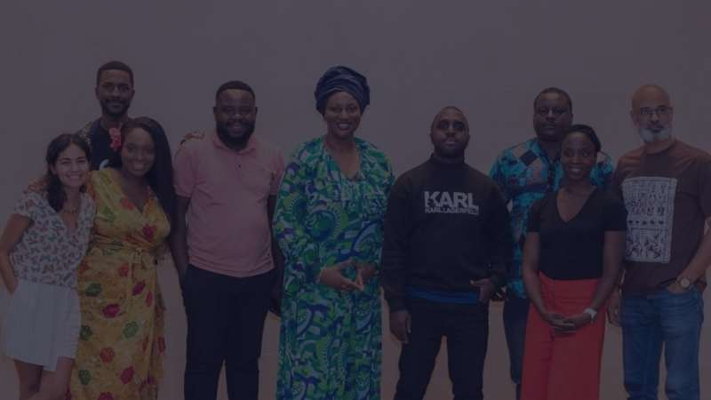

02
LinkedIn
108 652 abonnés, 41 posts depuis janvier, une médiane de 350 interactions.
Nabou Fall · LinkedIn et Instagram · analyse, veille et stratégie · octobre 2026
9

Slide 10


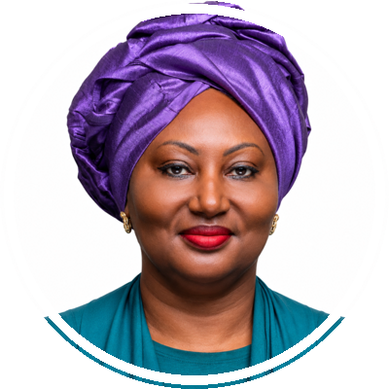

LINKEDIN · LE PROFIL
Un profil d'autorité, une bannière qui dit tout
108 652
29 989
abonnés
relations
Nabou Fall
Ce qui va, ce qui manque
CEO NFA | Architecte de transformation humaine | Leadership conscient & Soft Skills stratégiques | Conférencière internationale | Executive Coach
✔ Bannière forte : « Inspire. Impacte. Brille. », photo de scène.
✔ Résumé riche, cinq domaines clairs, site naboufall.com.
✘ Section « À la une » : 5 posts récents, dont un teasing, mais ni la chaîne YouTube ni Osez Briller.
✘ Son résumé la dit « Directrice générale de 2XT COM », son parcours « Deputy managing director » : à harmoniser.
linkedin.com/in/naboufall
Avec 108 652 abonnés, elle a la plus grosse audience LinkedIn de ses pairs après Edith Brou Bleu. L'enjeu n'est pas d'être vue, c'est de publier assez souvent pour en profiter.
Nabou Fall · LinkedIn et Instagram · analyse, veille et stratégie · octobre 2026
10

Slide 11
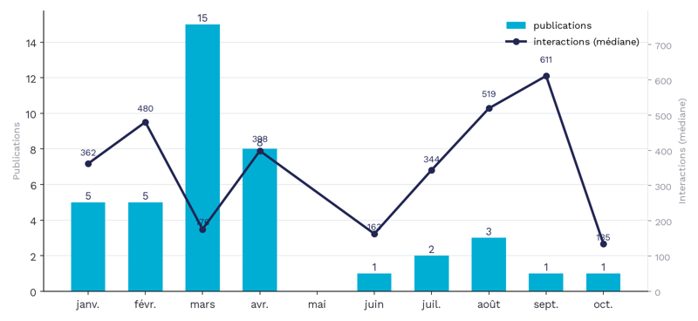


LINKEDIN · POSTS ET INTERACTIONS (MÉDIANE) PAR MOIS
Un printemps très actif, puis un été presque muet
33 → 8
posts de janvier à avril, puis de mai à octobre. Aucun en mai.
15 posts en mars
le mois des droits des femmes et de la conférence Femme Charismatique, mais la médiane tombe à 176.
Trop d'annonces d'un coup fatiguent le fil ; trop de silence le fait oublier. Il faut un rythme régulier entre les deux.
Nabou Fall · LinkedIn et Instagram · analyse, veille et stratégie · octobre 2026
11

Slide 12
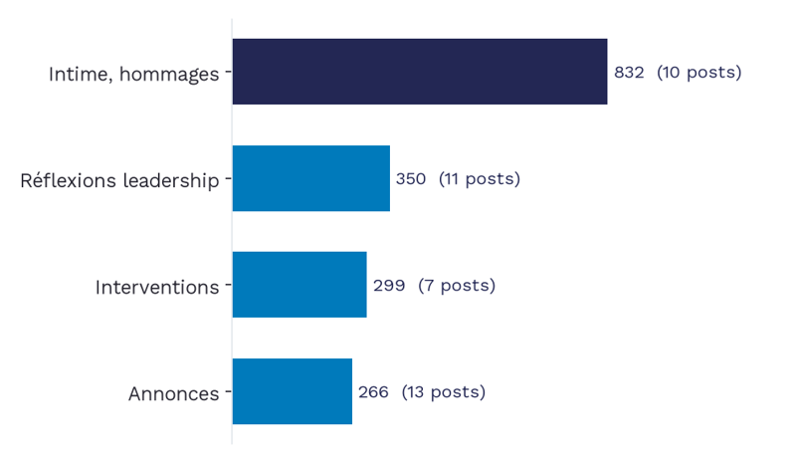
LINKEDIN · INTERACTIONS EN MÉDIANE PAR SUJET
Ce qui touche : elle, ses proches, ses émotions
Ce qui porte
Les posts intimes et les hommages (832 en médiane, 10 posts) : un souvenir, une émotion, une leçon.
Ce qui pèse
Les annonces de programmes et d'événements (266, 13 posts) : le sujet le plus fréquent, et le moins suivi.
Nabou Fall · LinkedIn et Instagram · analyse, veille et stratégie · octobre 2026
12

Slide 13
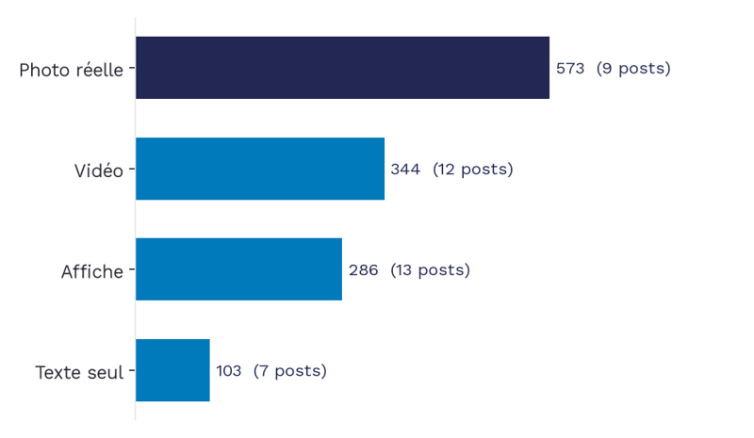

LINKEDIN · INTERACTIONS EN MÉDIANE PAR FORMAT
La vraie photo bat l'affiche, et de loin
573 contre 286
interactions en médiane : une photo réelle d'elle (9 posts) face à une affiche (13 posts).
103
pour un texte seul (7 posts) : sans image, ses posts passent inaperçus.
Les affiches de ses événements sont belles, mais le fil de LinkedIn récompense les visages. L'affiche peut passer en deuxième image.
Nabou Fall · LinkedIn et Instagram · analyse, veille et stratégie · octobre 2026
13

Slide 14
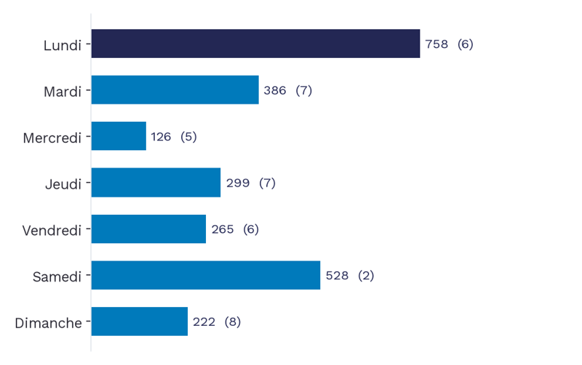
LINKEDIN · INTERACTIONS EN MÉDIANE PAR JOUR
Quand publier : le lundi, jamais le mercredi
Lundi : 758
en médiane sur 6 posts. Son « Bonne semaine & Osez Briller » y trouve sa place.
Mercredi : 126
en médiane sur 5 posts. Le dimanche (8 posts) fait 222.
À lire avec prudence : 2 à 8 posts par jour. Mais l'écart lundi / mercredi est trop grand pour être un hasard.
Nabou Fall · LinkedIn et Instagram · analyse, veille et stratégie · octobre 2026
14

Slide 15
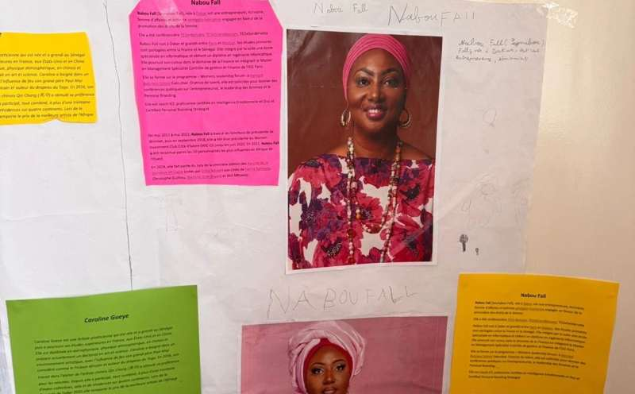
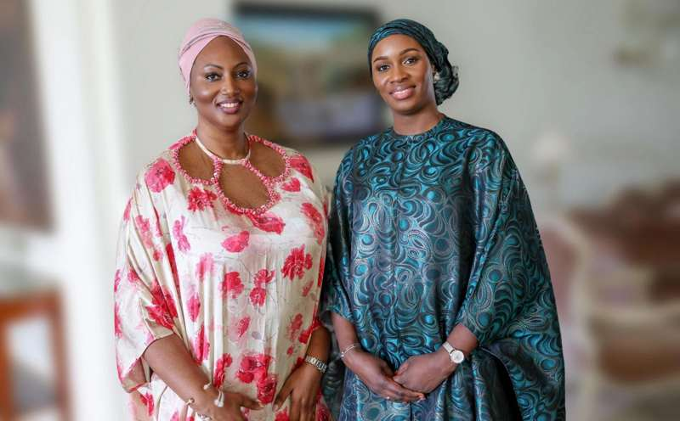
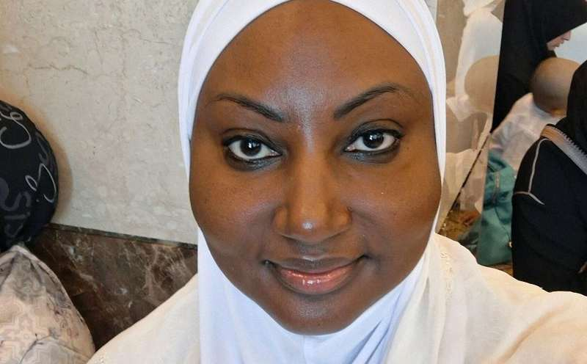
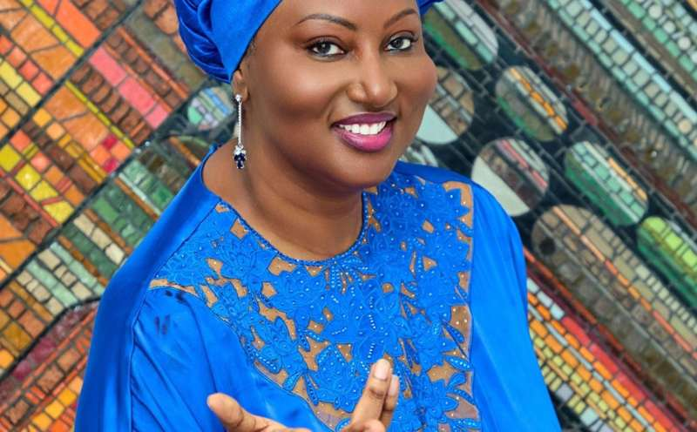
LINKEDIN · JANVIER À OCTOBRE 2026
Ses quatre posts les plus forts
2 719 interactions
1 945 interactions
1 212 interactions
1 146 interactions
03/04/2026 · photo
06/04/2026 · photo
22/02/2026 · photo
02/04/2026 · photo
« Aujourd'hui, j'ai pleuré »
Hommage à Marie Khone Faye
Ramadan & Carême
Maman d'un enfant autiste
Des enfants font un exposé sur elle. 130 commentaires.
Le 4 avril, elle célèbre une autre femme.
Un retour à l'essentiel, sans rien vendre.
24 ans de maternité racontés pour la journée de l'autisme.
Voir la publication →
Voir la publication →
Voir la publication →
Voir la publication →
Nabou Fall · LinkedIn et Instagram · analyse, veille et stratégie · octobre 2026
15

Slide 16
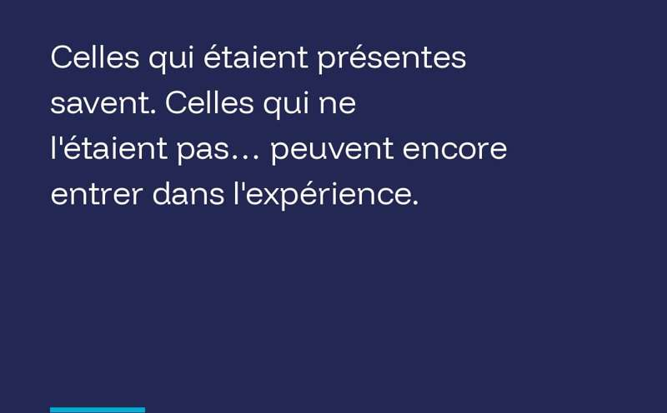
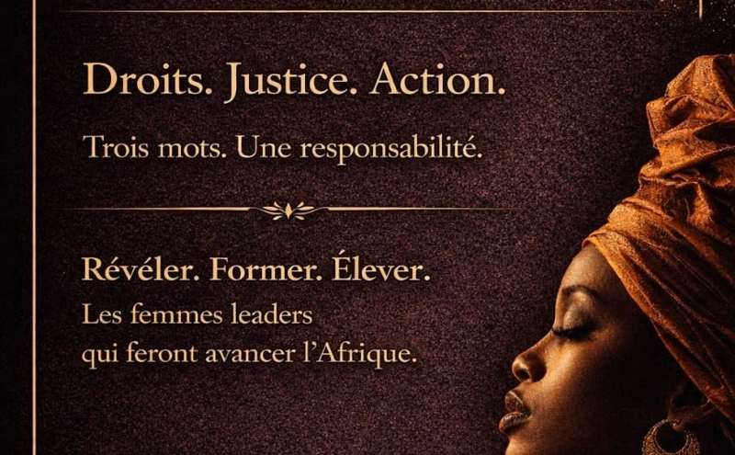

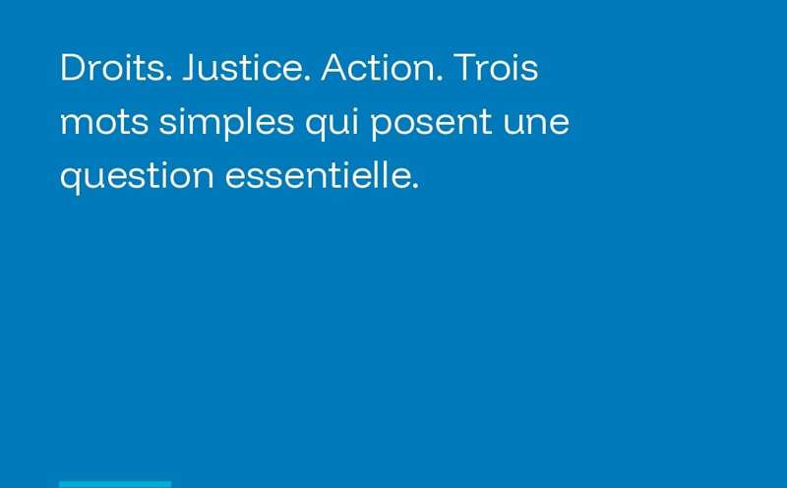
LINKEDIN · JANVIER À OCTOBRE 2026
Ses quatre posts les plus faibles
48 interactions
70 interactions
73 interactions
102 interactions
18/03/2026 · texte seul
08/03/2026 · affiche
07/07/2026 · affiche
12/03/2026 · texte seul
Revivre la conférence
8 mars · Women Leaders Akademy
Comprendre le PND
Droits. Justice. Action.
Une relance commerciale, sans image.
L'un des deux posts du jour sur le 8 mars.
Un sujet institutionnel, loin de sa voix.
Le même slogan, quatre jours après le 8 mars.
Voir la publication →
Voir la publication →
Voir la publication →
Voir la publication →
Nabou Fall · LinkedIn et Instagram · analyse, veille et stratégie · octobre 2026
16

Slide 17


LINKEDIN · LECTURE
LinkedIn, en quatre constats
Elle est son meilleur sujet
Le silence coûte cher
Ses 5 meilleurs posts parlent d'elle, de sa fille, de sa foi, d'une amie. Aucun n'annonce un programme.
Aucun post en mai, un seul en juin, en septembre et en octobre. Le dernier, le 16 octobre, annonce un projet secret.
Trop de répétitions en mars
Une relecture manque
« Droits. Justice. Action. » publié deux fois en quatre jours, et 4 partages sans texte dans le même mois.
Coquilles dans le bilan annuel et une phrase mal construite le 9 février : chez une coach en prise de parole, cela se remarque.
Nabou Fall · LinkedIn et Instagram · analyse, veille et stratégie · octobre 2026
17

Slide 18
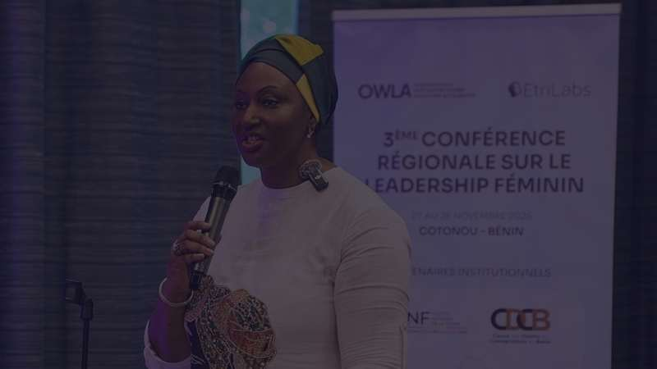

03
Instagram
60 956 abonnés, compte certifié, mais un fil qui ne lui appartient plus.
Nabou Fall · LinkedIn et Instagram · analyse, veille et stratégie · octobre 2026
18

Slide 19
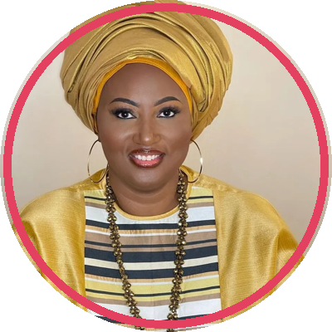

INSTAGRAM · LE PROFIL
Un compte certifié, une bio faite de mots-clés
@naboufallofficiel
Lecture du profil
#empoweredwomenempowertheworld
#Wimnet #Speaker #icfcoach
#personalbrandingqueen #OsezBriller
✔ Compte certifié, catégorie « personnalité publique », lien unique vers ses autres pages.
✘ La bio n'est qu'une suite de mots-dièse et de comptes : on ne sait pas en une ligne ce qu'elle fait ni pour qui.
✘ Ni NFA, ni la chaîne YouTube, ni Osez Briller ne sont nommés en clair.
✘ La bio renvoie vers @fallakademy, @AgenceVizeo et @impacthubabidjan, mais pas vers @nextlevelbynaboufall, qui publie le plus en son nom.
60 956
7 507
abonnés
abonnements
46
3
publications depuis janvier
publiées par elle seule
Nabou Fall · LinkedIn et Instagram · analyse, veille et stratégie · octobre 2026
19

Slide 20
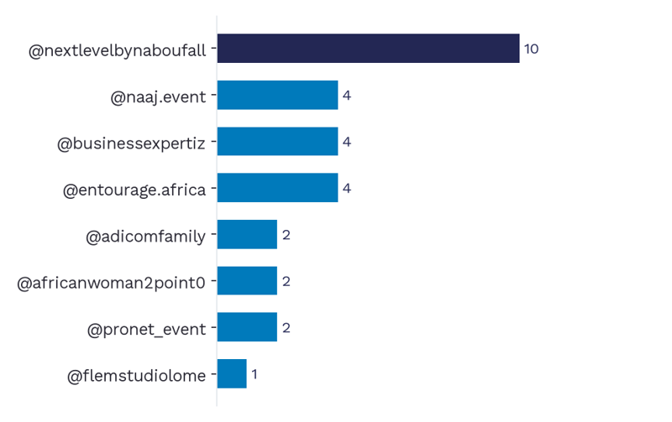
INSTAGRAM · QUI PUBLIE SUR SON PROFIL DEPUIS JANVIER
Son fil est fait par les autres
43 sur 46
publications en collaboration : organisateurs, médias, partenaires. Elle n'en a publié que 3 seule.
12 juillet
sa dernière publication à elle. Depuis, plus de trois mois de fil tenu par d'autres.
Les collaborations donnent de la portée, mais elles disent ce que les autres veulent d'elle, pas ce qu'elle veut dire.
Nabou Fall · LinkedIn et Instagram · analyse, veille et stratégie · octobre 2026
20

Slide 21
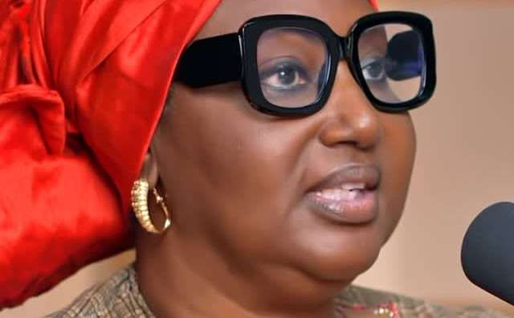
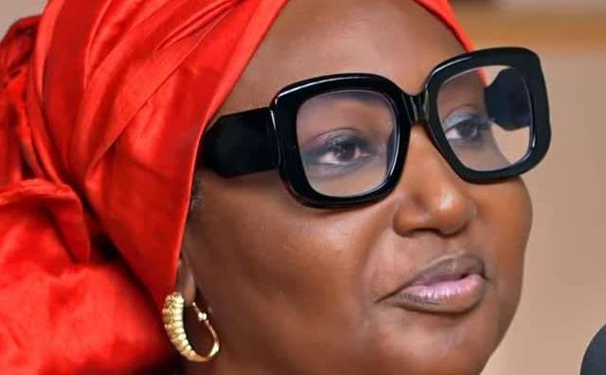

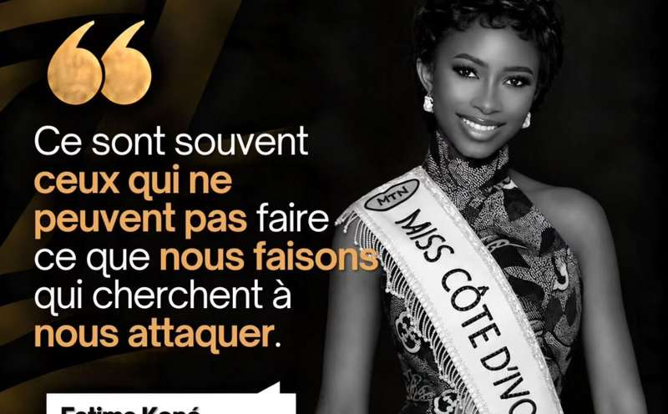
INSTAGRAM · JANVIER À OCTOBRE 2026
Ses quatre publications les plus aimées
5 373 j'aime
701 j'aime
505 j'aime
463 j'aime
24/04/2026
01/06/2026
30/03/2026
21/10/2026
« Devenir influent, visible, incontournable »
« Tes mots ont une énergie »
Son anniversaire
Next Level · Miss Côte d'Ivoire
Extrait de masterclass, 61 722 vues. Publié par @manuarthur01.
Extrait court, publié par @businessexpertiz.
Publié par elle. 100 commentaires.
Un épisode qui raconte une histoire.
Voir la publication →
Voir la publication →
Voir la publication →
Voir la publication →
Nabou Fall · LinkedIn et Instagram · analyse, veille et stratégie · octobre 2026
21

Slide 22
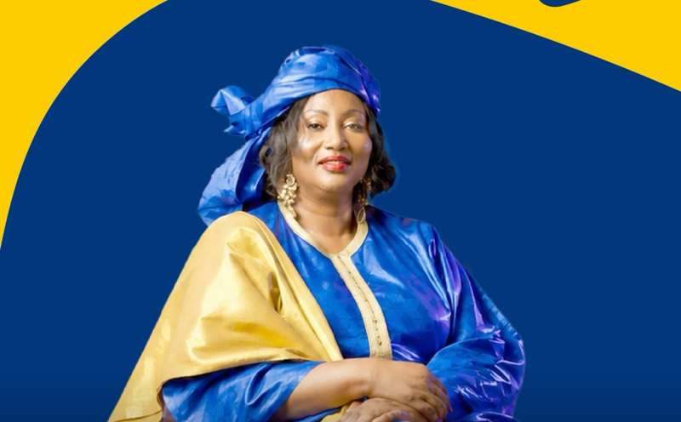
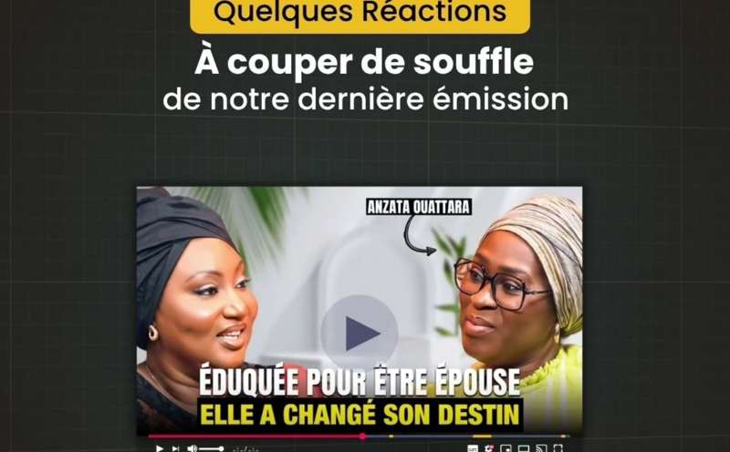

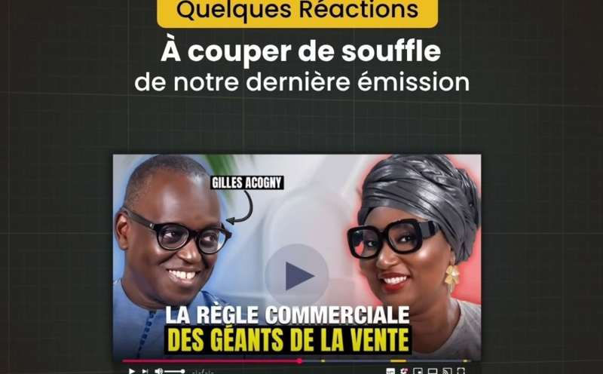
INSTAGRAM · JANVIER À OCTOBRE 2026
Ses quatre publications les moins aimées
2 j'aime
7 j'aime
11 j'aime
12 j'aime
18/09/2026
23/10/2026
09/10/2026
19/10/2026
Cours de prise de parole
« Quelques réactions… »
Lancement de Pronet Magazine
« Quelques réactions… »
Une affiche publiée avec @yas_togo.
Capture de commentaires d'un épisode.
Une couverture, sans elle.
Même formule, même résultat.
Voir la publication →
Voir la publication →
Voir la publication →
Voir la publication →
Nabou Fall · LinkedIn et Instagram · analyse, veille et stratégie · octobre 2026
22

Slide 23

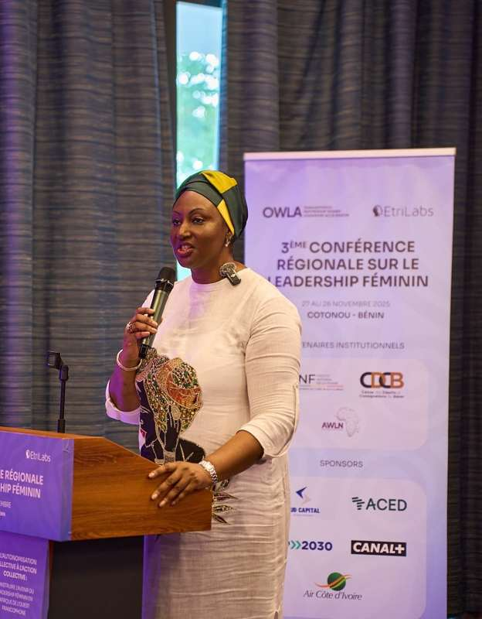



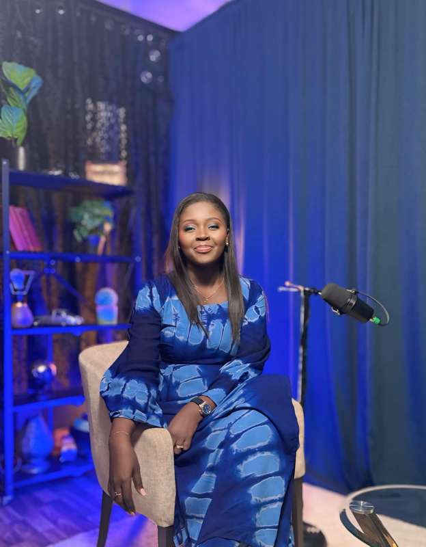


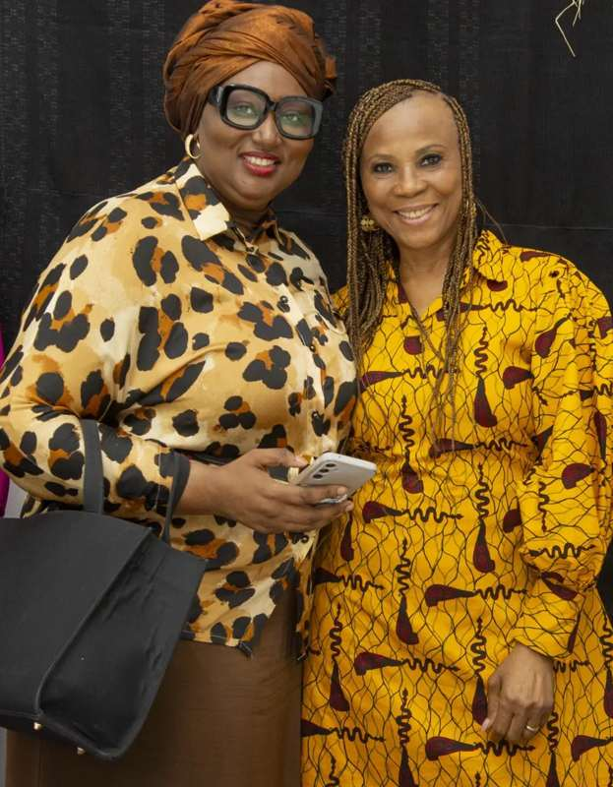

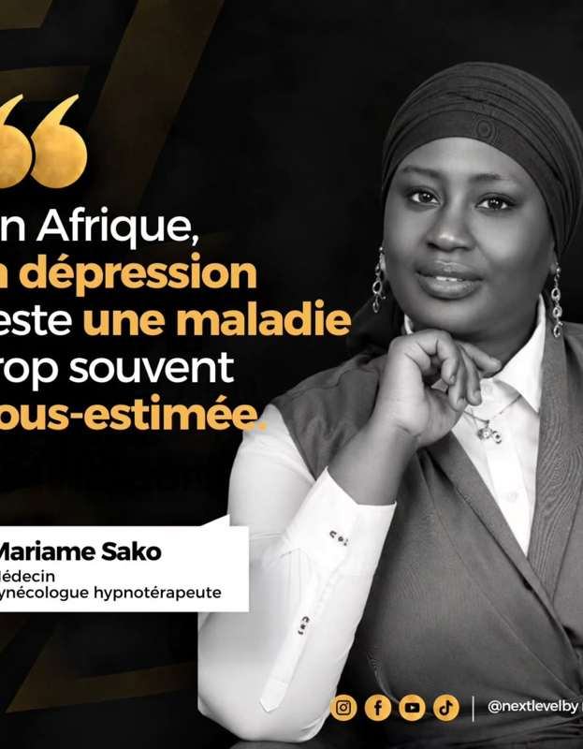

INSTAGRAM · UNE SÉLECTION DES PUBLICATIONS DE SON PROFIL EN 2026
Son fil, en un coup d'œil
Nabou Fall · LinkedIn et Instagram · analyse, veille et stratégie · octobre 2026
23

Slide 24


INSTAGRAM · LECTURE
Instagram, en quatre constats
Ses extraits de masterclass cartonnent
Elle se fait rare chez elle
Publiés par d'autres comptes, ils font jusqu'à 50 fois plus que la médiane de son fil (103 j'aime). La matière existe : il faut la publier chez elle.
3 publications personnelles en dix mois. Ses abonnés la suivent pour elle ; ils voient surtout des affiches de partenaires.
« Quelques réactions… » ne marche pas
Elle écrit en anglais seule chez elle
Quatre publications de Next Level faites de captures de commentaires : 7 à 65 j'aime. À remplacer par un extrait vidéo.
2 de ses 3 légendes personnelles sont en anglais, alors que son public (Abidjan, Dakar, Kinshasa) la lit en français.
Nabou Fall · LinkedIn et Instagram · analyse, veille et stratégie · octobre 2026
24

Slide 25
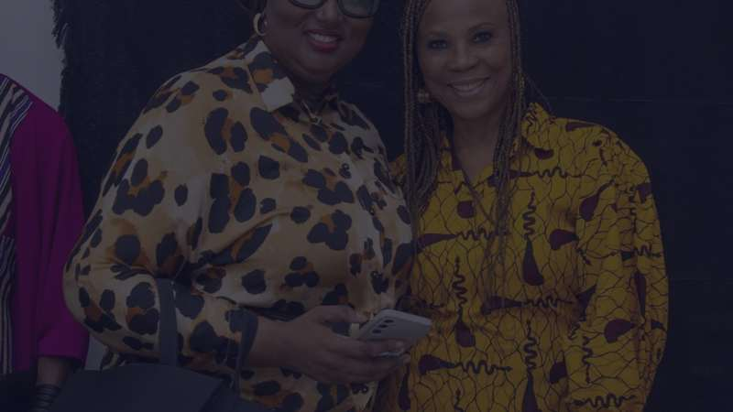
04
Veille
Cinq voix africaines du leadership, de la prise de parole et de l'entrepreneuriat.
Nabou Fall · LinkedIn et Instagram · analyse, veille et stratégie · octobre 2026
25

Slide 26
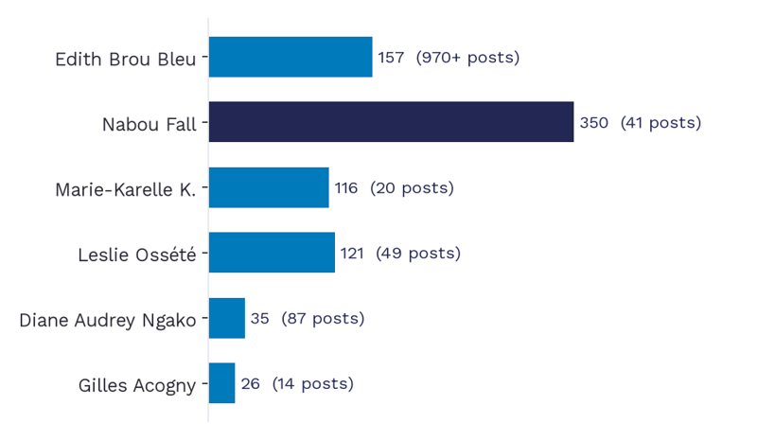

VEILLE · INTERACTIONS EN MÉDIANE PAR POST DEPUIS JANVIER 2026
LinkedIn : la plus grosse médiane du groupe
À retenir
Avec 350 interactions en médiane, elle est devant Edith Brou Bleu (157), qui a pourtant trois fois plus d'abonnés, Leslie Ossété (121) et Marie-Karelle K. (116).
Méthode : tous les posts publiés depuis janvier pour chacun (pour Edith Brou Bleu, plus de 970 posts dont une partie relevée). Gilles Acogny est aussi son partenaire de formation.
Nabou Fall · LinkedIn et Instagram · analyse, veille et stratégie · octobre 2026
26

Slide 27
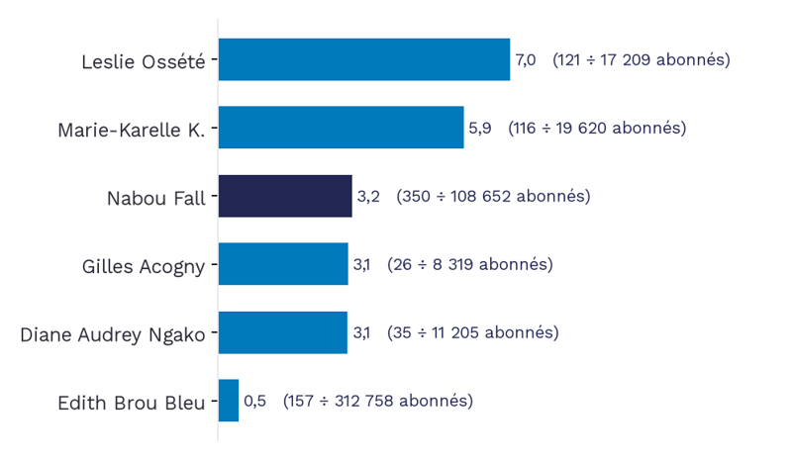

VEILLE · INTERACTIONS MÉDIANES POUR 1 000 ABONNÉS LINKEDIN
Rapporté au nombre d'abonnés, elle a de la marge
À retenir
3,2 interactions pour 1 000 abonnés, comme Gilles Acogny et Diane Audrey Ngako. Leslie Ossété (7,0) et Marie-Karelle K. (5,9) font deux fois mieux avec des audiences plus petites.
Une grosse audience fait baisser ce taux mécaniquement. Mais ses récits atteignent 25 pour 1 000 : c'est le niveau que vise la stratégie.
Nabou Fall · LinkedIn et Instagram · analyse, veille et stratégie · octobre 2026
27

Slide 28
VEILLE · INSTAGRAM, DERNIÈRES PUBLICATIONS
Instagram : même audience, moins de présence
Profil | Abonnés Instagram | J'aime (médiane) | Part d'abonnés qui aiment | Ce qu'on en retient
Paola Audrey Ndengue | 61 832 | 876 | 1,4 % | Même taille : elle-même à l'image, carrousels et coulisses.
Diane Audrey Ngako | 32 546 | 242 | 0,7 % | Des carrousels qui racontent.
Edith Brou Bleu | 111 199 | 33 | 0,03 % | Beaucoup de relais, peu d'engagement.
Nabou Fall | 60 956 | 103 | 0,17 % | Fil tenu par des collaborations.
Paola Audrey Ndengue a la même audience et obtient huit fois plus de j'aime par publication. La différence : elle publie elle-même, avec son visage, et garde les partenariats en publications partagées. Médianes calculées sur leurs 12 dernières publications, sur toutes les publications 2026 pour Nabou.
Nabou Fall · LinkedIn et Instagram · analyse, veille et stratégie · octobre 2026
28

Slide 29

VEILLE · PRATIQUES À IMPORTER
Ce qu'on peut leur reprendre
PAOLA AUDREY NDENGUE
EDITH BROU BLEU
Rester maîtresse de son fil
Recycler chaque prise de parole
Les partenaires passent chez elle, mais c'est elle qui raconte. Le modèle le plus direct pour Instagram.
Chaque conférence devient plusieurs extraits courts. Nabou a cette matière : ses masterclass font déjà 61 722 vues chez d'autres.
MARIE-KARELLE K.
LESLIE OSSÉTÉ
Peu, mais une idée à chaque fois
Le récit d'entrepreneure
20 posts en dix mois, 5,9 interactions pour 1 000 abonnés : la régularité compte plus que le volume.
Des coulisses racontées à la première personne : 7 interactions pour 1 000 abonnés.
Nabou Fall · LinkedIn et Instagram · analyse, veille et stratégie · octobre 2026
29

Slide 30
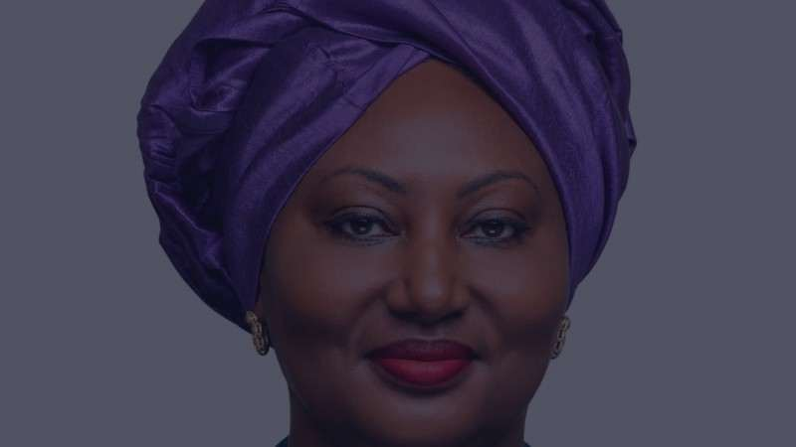
05
Stratégie
LinkedIn pour la conviction, Instagram pour la présence : une seule voix, la sienne.
Nabou Fall · LinkedIn et Instagram · analyse, veille et stratégie · octobre 2026
30

Slide 31
STRATÉGIE · CE QU'ELLE DOIT ÉVOQUER EN LIGNE
Un positionnement en une phrase
Nabou Fall aide les dirigeants africains à transformer leur manière de diriger, et elle le raconte avec la sincérité de celle qui l'a vécu.
LinkedIn : la conviction
Instagram : la présence
YouTube : le moteur
Un récit vrai, une leçon de leadership, une question. Les programmes viennent après, jamais en premier.
Elle à l'image, ses extraits de scène et de YouTube publiés chez elle, les partenaires en invités.
Chaque épisode et chaque masterclass alimentent les deux réseaux pendant une semaine.
Nabou Fall · LinkedIn et Instagram · analyse, veille et stratégie · octobre 2026
31

Slide 32


STRATÉGIE · LES SUJETS DE PRISE DE PAROLE
Quatre thèmes, ancrés dans ce qui marche déjà
Ce que la vie m'a appris
Diriger autrement
LinkedIn 35 % · Instagram 30 %
LinkedIn 30 % · Instagram 20 %
Récits personnels qui finissent sur une leçon. Son meilleur sujet (832 en médiane).
Leadership conscient, soft skills, prise de parole : une idée nette par post, tirée de ses missions.
Sur scène et à l'écran
Osez Briller et NFA
LinkedIn 20 % · Instagram 35 %
LinkedIn 15 % · Instagram 15 %
Extraits de masterclass, de conférences et d'épisodes YouTube, avec elle à l'image.
Les programmes, les cohortes, les résultats des participants. Une annonce pour trois publications au maximum.
Nabou Fall · LinkedIn et Instagram · analyse, veille et stratégie · octobre 2026
32

Slide 33
STRATÉGIE · RYTHME ET RÈGLES
LinkedIn : deux posts par semaine, le lundi d'abord
Quand | Quoi
Lundi, 8 h – 10 h | Un récit personnel et sa leçon, avec une vraie photo
Jeudi, 12 h – 14 h | Une idée de leadership, ou un extrait vidéo de scène
Une fois par mois | Une annonce NFA ou Osez Briller, avec des résultats
Les règles
1. Une photo d'elle sur chaque post ; l'affiche passe en deuxième image.
2. Une première ligne de six mots au plus.
3. Jamais deux posts sur le même sujet la même semaine.
4. Garder 🙏🏽 et « Osez Briller » ; abandonner ™ et les caractères spéciaux.
5. Relecture de chaque post par une seconde personne avant publication.
6. Pas de mercredi ; répondre aux commentaires dans la journée.
Nabou Fall · LinkedIn et Instagram · analyse, veille et stratégie · octobre 2026
33

Slide 34
STRATÉGIE · RYTHME ET RÈGLES
Instagram : reprendre son fil
Par semaine | Quoi
1 extrait vidéo | Une phrase forte de masterclass ou d'épisode, publié chez elle
1 publication personnelle | Elle à l'image : coulisses, voyages, moments
Collaborations | Les garder, mais seulement si elle est à l'image
Les règles
1. Deux publications à elle par semaine au minimum.
2. Légendes en français d'abord ; l'anglais en seconde partie si besoin.
3. Remplacer « Quelques réactions… » par un extrait de 30 secondes.
4. Refuser les collaborations faites d'une simple affiche.
5. Réécrire la bio en une phrase claire, et y ajouter @nextlevelbynaboufall et la chaîne YouTube.
Nabou Fall · LinkedIn et Instagram · analyse, veille et stratégie · octobre 2026
34

Slide 35
STRATÉGIE · CE QU'ON MESURE, ET COMMENT
Les objectifs à fin janvier 2027
Indicateur | Aujourd'hui | Objectif fin janvier 2027 | Comment le mesurer
Posts LinkedIn par mois | 1 à 3 depuis mai | 8 (deux par semaine) | Calendrier tenu
Interactions LinkedIn (médiane) | 350 | 450 | Relevé mensuel des posts
Abonnés LinkedIn | 108 652 | 112 000 | Profil, chaque lundi
Publications Instagram à elle | 3 en dix mois | 8 par mois | Calendrier tenu
J'aime Instagram (médiane) | 103 | 300 | Relevé mensuel
Vues des extraits vidéo (médiane) | 3 682 | 10 000 | Statistiques du compte
Il nous manque ses statistiques privées (portée, visites du profil, nouveaux abonnés) : à récupérer dans ses applications pour fixer la base exacte.
Nabou Fall · LinkedIn et Instagram · analyse, veille et stratégie · octobre 2026
35

Slide 36
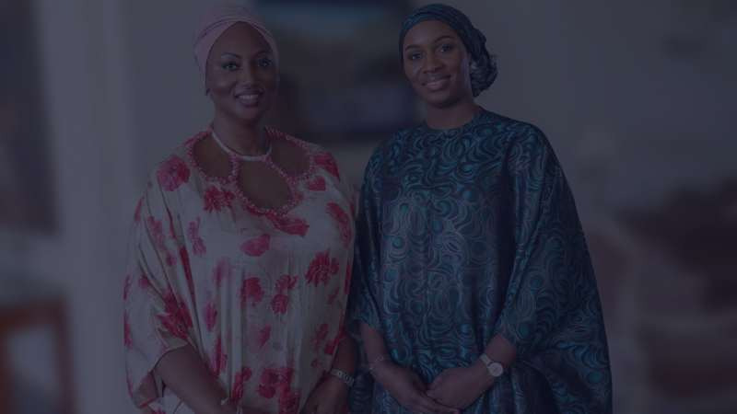
06
Prêt à valider
Profil corrigé, trois posts LinkedIn, un carrousel Instagram et le calendrier.
Nabou Fall · LinkedIn et Instagram · analyse, veille et stratégie · octobre 2026
36

Slide 37
PRÊT À VALIDER · PROFIL
LinkedIn : titre et cohérence du parcours
AVANT
APRÈS (PROPOSITION)
Titre :
CEO NFA | Architecte de transformation humaine | Leadership conscient & Soft Skills stratégiques | Conférencière internationale | Executive Coach
Résumé : « Directrice générale de 2XT com »
Parcours : « Deputy managing director, 2XT COM »
À la une : 5 posts récents, dont un teasing
Titre :
J'aide les dirigeants africains à transformer leur manière de diriger · CEO NFA · Conférencière · Executive Coach · Osez Briller™
Résumé et parcours : un seul intitulé pour 2XT COM (à confirmer par elle)
À la une : la chaîne YouTube (100 000 abonnés), le bilan NFA 2025-2026, Osez Briller, la conférence Femme Charismatique
Nabou Fall · LinkedIn et Instagram · analyse, veille et stratégie · octobre 2026
37

Slide 38
PRÊT À VALIDER · PROFIL
Instagram : la bio
AVANT
APRÈS (PROPOSITION)
#empoweredwomenempowertheworld
#Wimnet #Speaker #icfcoach #personalbrandingqueen
@AgenceVizeo @impacthubabidjan @fallakademy #OsezBriller
Leadership conscient · prise de parole · personal branding ✨
CEO @fallakademy · Conférencière · Autrice
🎙️ Next Level : @nextlevelbynaboufall
▶️ 100 000 sur YouTube · Osez Briller 👇
Nabou Fall · LinkedIn et Instagram · analyse, veille et stratégie · octobre 2026
38

Slide 39
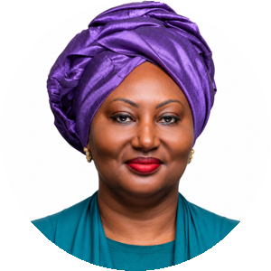


PRÊT À VALIDER · LUNDI 26 OCTOBRE, 8 H 30
Post LinkedIn n° 1 · le jour où mon corps a dit stop
Nabou Fall
Lundi 26 octobre 2026 · 8 h 30
Je suis rentrée à Abidjan en fauteuil roulant.
Pendant un voyage professionnel, j'avais ignoré tous les signaux. La fatigue, les nuits courtes, le « encore une mission ». Mon corps, lui, n'a pas négocié : hospitalisation.
Ce jour-là, j'ai compris une chose que j'enseigne pourtant aux dirigeants :
✔️ la performance sans repos n'est pas du leadership ;
✔️ reconnaître ses limites n'est pas une faiblesse ;
✔️ un leader épuisé ne peut élever personne.
J'en parle avec le Dr Mariame Sako dans un épisode de Next Level.
Et vous, quel signal avez-vous déjà ignoré ? 🙏🏽
Osez Briller, mais pas à n'importe quel prix.
Visuel : une photo d'elle (portrait ou plateau Next Level) ; à défaut, la vignette de l'épisode.
Pourquoi ce post
Son récit le plus fort de l'année est resté sur le compte Next Level (322 j'aime). Sur LinkedIn, c'est exactement le type de post qui fait 800 et plus. Faits repris de la légende du 29 septembre : à faire valider par elle.
Nabou Fall · LinkedIn et Instagram · analyse, veille et stratégie · octobre 2026
39

Slide 40

PRÊT À VALIDER · JEUDI 29 OCTOBRE, 12 H 30
Post LinkedIn n° 2 · Miss Côte d'Ivoire et la critique
Nabou Fall
Jeudi 29 octobre 2026 · 12 h 30
Être choisie, puis être attaquée.
Fatima Koné, Miss Côte d'Ivoire 2025, m'a raconté dans Next Level la vague de critiques qui a suivi sa victoire, alors qu'elle était montée sur scène presque sans tenue et sans préparation.
Ce que j'en retiens pour tous ceux qui dirigent :
🔹 la visibilité attire la lumière, et les pierres ;
🔹 on ne répond pas à chaque critique, on choisit ses combats ;
🔹 l'entourage fait la différence quand le rêve vacille.
Comment gérez-vous la critique publique quand elle vous vise ?
L'épisode complet est sur YouTube, lien en commentaire.
Visuel : une photo de l'enregistrement avec Fatima Koné.
Pourquoi ce post
L'épisode a fait 463 j'aime sur Instagram, le meilleur de Next Level ce mois-ci. Le post relie l'histoire à une leçon de leadership. Faits repris de la légende du 21 octobre.
Nabou Fall · LinkedIn et Instagram · analyse, veille et stratégie · octobre 2026
40

Slide 41

PRÊT À VALIDER · LUNDI 2 NOVEMBRE, 8 H 30 (TRAME)
Post LinkedIn n° 3 · lancer le projet annoncé
Nabou Fall
Lundi 2 novembre 2026 · 8 h 30
Je vous l'avais promis, le voici. 💛
[Nom du projet] porte une partie de mon histoire, de mes convictions et de tout ce que la vie m'a appris.
Pourquoi maintenant : [une phrase, son déclencheur personnel].
Pour qui : [le public visé].
Ce que vous y trouverez : [trois points concrets].
Comme promis, les Charismatiques ont accès à la prévente jusqu'au [date] : [lien].
Merci de votre fidélité. Osez Briller ! 🙏🏽
Visuel : elle, tenant ou présentant le projet (photo à prévoir).
Pourquoi ce post
Le teasing du 16 octobre a fait 135 interactions : l'attente existe, il faut la convertir. Trame à compléter avec elle ; rien n'est inventé sur le projet.
Nabou Fall · LinkedIn et Instagram · analyse, veille et stratégie · octobre 2026
41

Slide 42
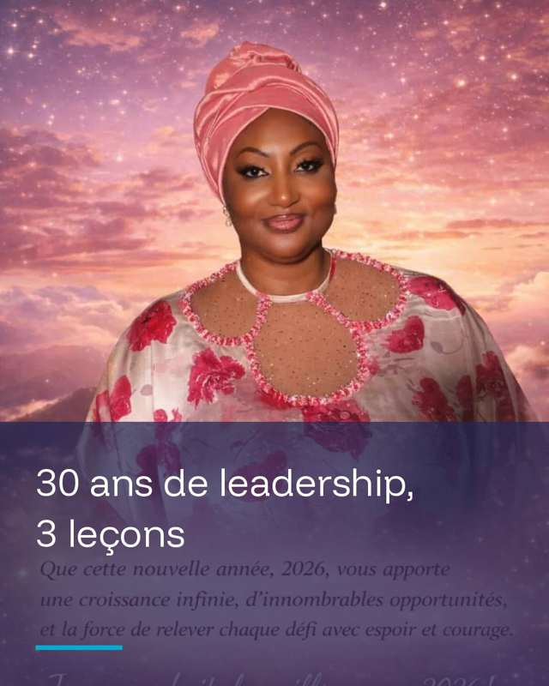
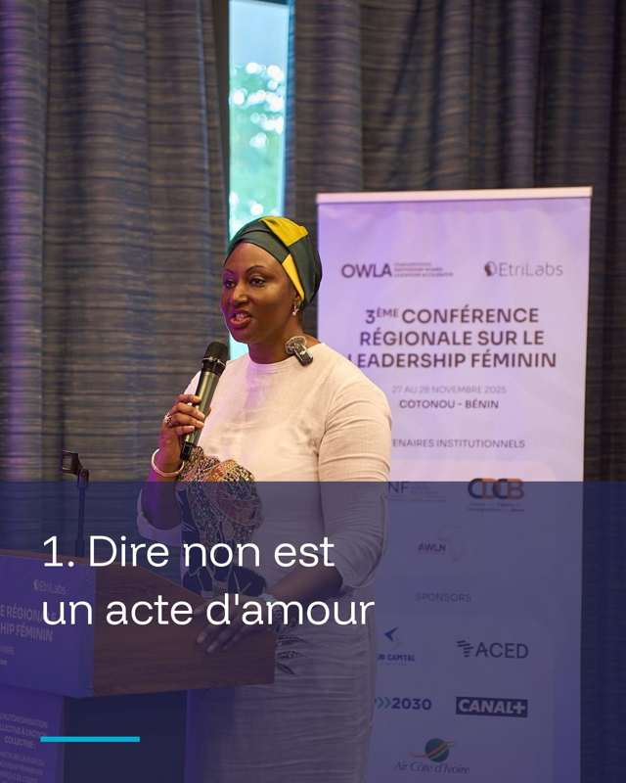
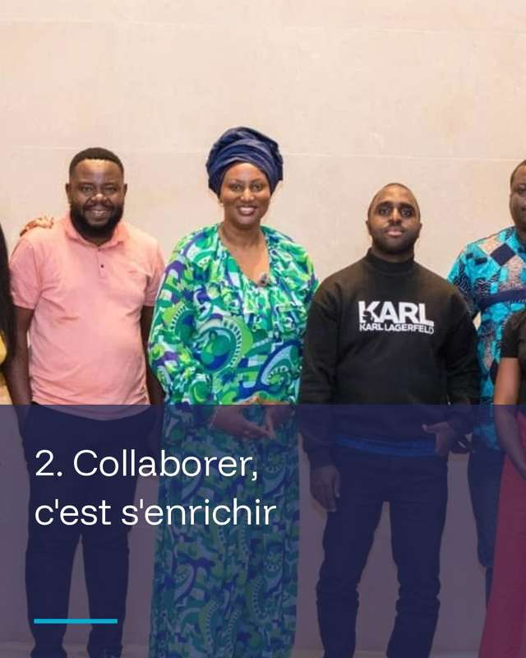
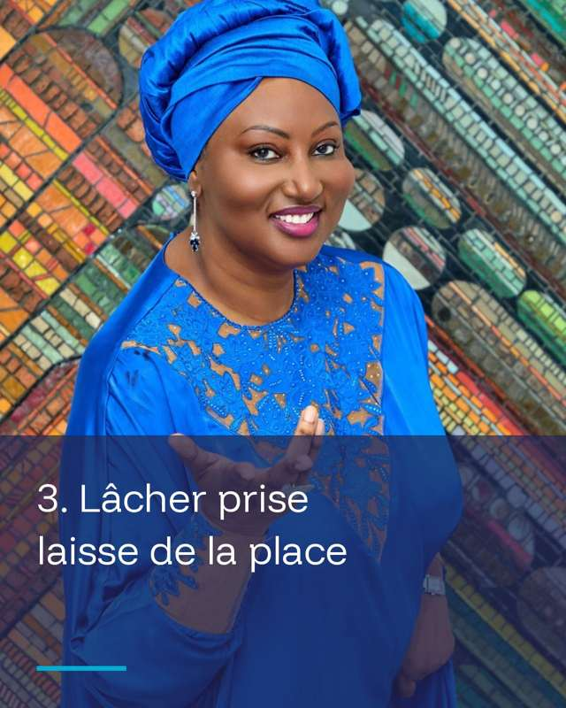

PRÊT À VALIDER · MERCREDI 28 OCTOBRE, 19 H
Carrousel Instagram · trois leçons de leadership
Légende proposée
Pourquoi
Trente ans entre les télécoms, l'entreprise et la scène. Si je ne devais garder que trois leçons, ce seraient celles-ci 🙏🏽 Laquelle vous parle le plus ? Dites-le-moi en commentaire. #OsezBriller #leadership
Ses trois leçons viennent de son post « Mes leçons de vie 2025 » (362 interactions). Elle est à l'image sur chaque page.
Nabou Fall · LinkedIn et Instagram · analyse, veille et stratégie · octobre 2026
42

Slide 43
PRÊT À VALIDER · PREMIER LOT
Le calendrier des deux prochaines semaines
Date | Réseau | Publication | Statut
Lun. 26 oct. · 8 h 30 | LinkedIn | Post n° 1 · le jour où mon corps a dit stop | À valider
Lun. 26 oct. | Les deux | Nouveau titre LinkedIn, section « À la une », nouvelle bio Instagram | À valider
Mer. 28 oct. · 19 h | Instagram | Carrousel « Trois leçons de trente ans de leadership » | À valider
Jeu. 29 oct. · 12 h 30 | LinkedIn | Post n° 2 · Miss Côte d'Ivoire et la critique | À valider
Ven. 30 oct. · 19 h | Instagram | Extrait vidéo de 30 secondes d'une masterclass, publié chez elle | Extrait à choisir
Lun. 2 nov. · 8 h 30 | Les deux | Post n° 3 · lancement du projet annoncé le 16 octobre | À compléter avec elle
Jeu. 5 nov. · 12 h 30 | LinkedIn | Une idée de leadership tirée d'une mission NFA | À écrire avec elle
Rien n'est publié sans son accord écrit.
Nabou Fall · LinkedIn et Instagram · analyse, veille et stratégie · octobre 2026
43

Slide 44
COMMENT CE DOCUMENT A ÉTÉ FAIT
Méthode et limites
Ce qui a été relevé
Ce qui manque
Profil et posts LinkedIn du 1er janvier au 23 octobre 2026 : 49 posts, dont 41 écrits par elle et 8 partages sans texte, écartés des médianes.
Profil Instagram et 46 publications 2026 visibles sur son profil : 3 à elle, 43 en collaboration.
Profils et publications de cinq pairs sur LinkedIn et Instagram.
Les mesures : réactions, commentaires et partages sur LinkedIn ; j'aime, commentaires et vues sur Instagram. On compare des médianes.
Ses statistiques privées : portée, visites, nouveaux abonnés, enregistrements.
Sa chaîne YouTube n'a pas été analysée ; le chiffre de 100 000 abonnés vient de son post du 29 mars.
Les sujets et les formats ont été classés par nos soins à la lecture de chaque post.
Les pairs ont été choisis par nos soins ; la comparaison peut être refaite sur une liste qu'elle valide.
Nabou Fall · LinkedIn et Instagram · analyse, veille et stratégie · octobre 2026
44

Slide 45
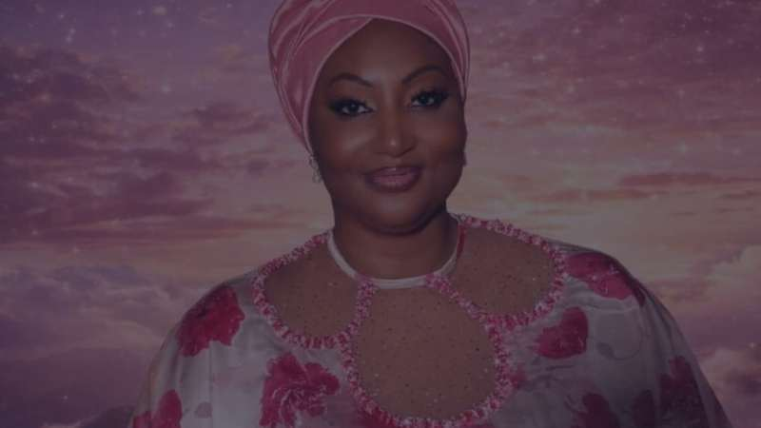
Inspire. Impacte. Brille.
La suite : valider le premier lot, puis un relevé tous les mois.
linkedin.com/in/naboufall
instagram.com/naboufallofficiel
Nabou Fall · LinkedIn et Instagram · analyse, veille et stratégie · octobre 2026
45

